Slide 1
Cat Want Sushi!
Cat Want Sushi!
인하대미래인재개발원
임우재

Slide 2
INDEX
01
게임 개요
02
순서도
03
개발 일정

Slide 3
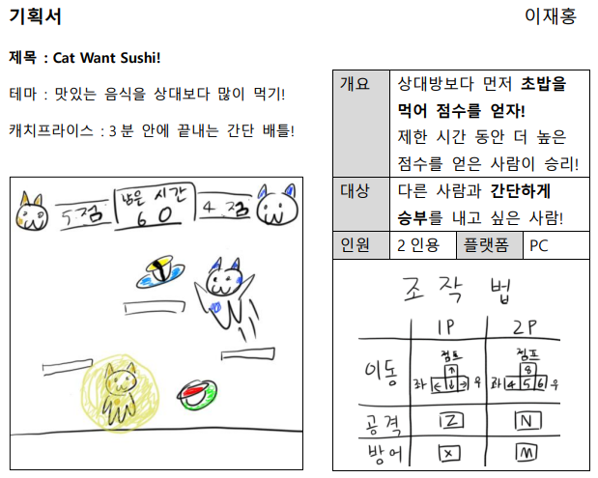
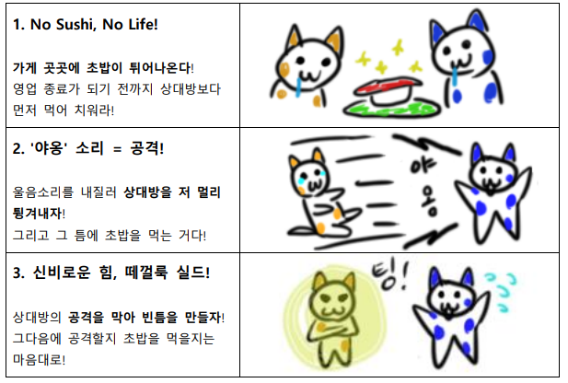
01. 게임 개요

Slide 4
02. 순서도
로컬 플레이
게임 플레이
게임 실행
온라인 플레이
로그인
방 접속
회원 가입

Slide 5
03. 개발 일정
작업 기간 | ~08 / 23 | ~08 / 26 | ~08 / 30 | ~09 / 02 | ~09 / 09
설계 및 리소스 수집
로컬 플레이 구현
온라인 플레이구현
인게임 외 Scene 구현
기능 추가 및 디버깅

Slide 6
THANK YOU!
MADE BY HENDO

